Slide 1
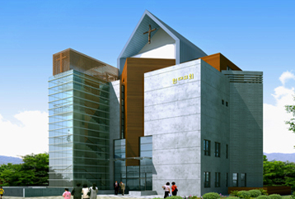
하나님께 예배드려요!

Slide 2
2015년 6월 14일 어린이 예배
오늘은
성령강림후 제 3주 입니다.

Slide 3
예배로의 부름
하나님은 영이시니
예배하는 자가 신령과
진정으로 예배할지니라(요 4:24)

Slide 4
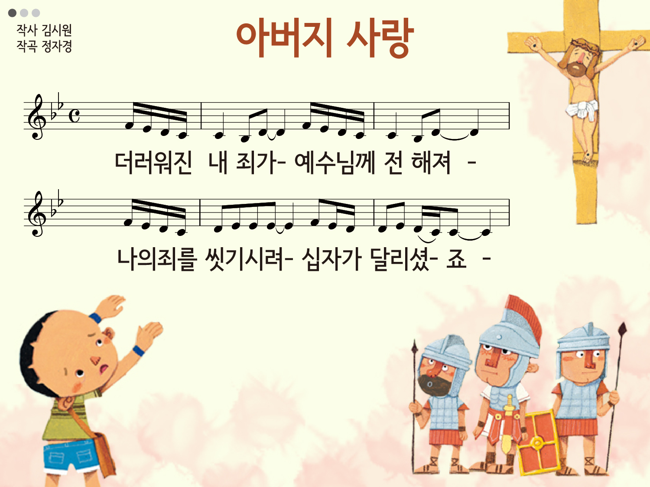

Slide 5


Slide 6
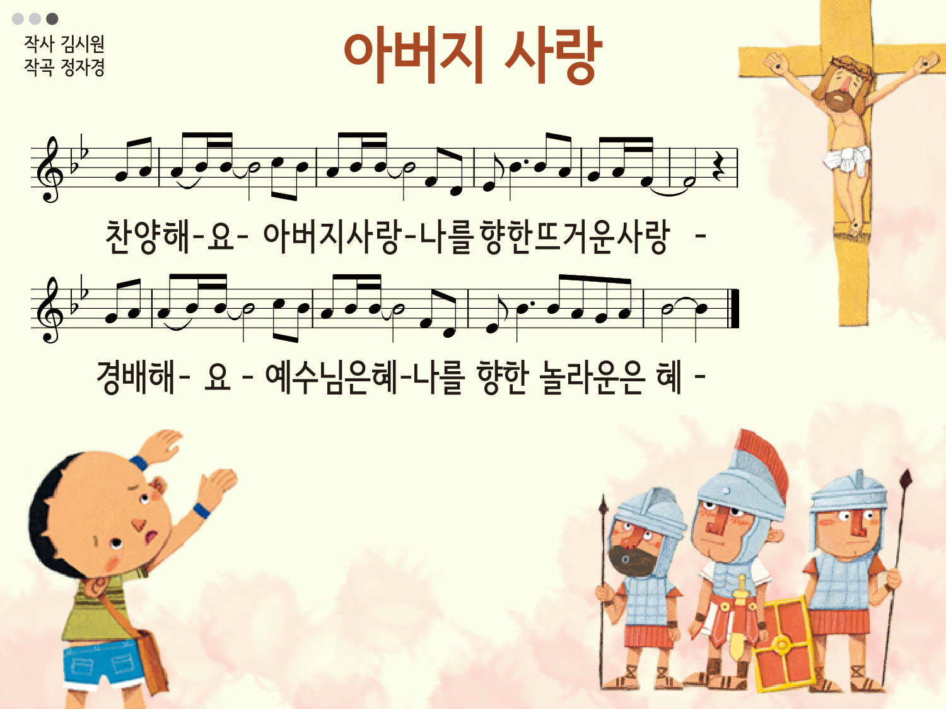

Slide 7
공동기도
사랑의 하나님 아버지!
예수님의 십자가의 사랑으로
깨끗하게 하시고,
하나님 아버지의 자녀로 살 수
있게 하심을 감사 드립니다.

Slide 8
공동기도
이 시간 예배 드리는 저희들의
마음을 들여다보시고
새롭게 하여 주세요.
성령님께서 친히 오셔서 마음이
뜨겁게 하시고 강하게 하여
주세요.

Slide 9
공동기도
어려움을 겪는 친구가 보이게
하시어 기도로 도움을 주는
저희들이 되게 하시고,
믿지 않는 친구들에게 예수님의
십자가를 전할 때에도 저희들의
말에 큰 힘이 느껴져

Slide 10
공동기도
듣는 친구들의 맘에도 성령님의
따뜻함이 느껴지길 원합니다.
그래서 새로운 친구들과도
예배를 드리며 아름다운 교회의
모습을 함께 만들어가는

Slide 11
공동기도
현대교회 어린이들이 되게
해 주세요.
예수님의 이름으로 기도합니다.
아멘!

Slide 12
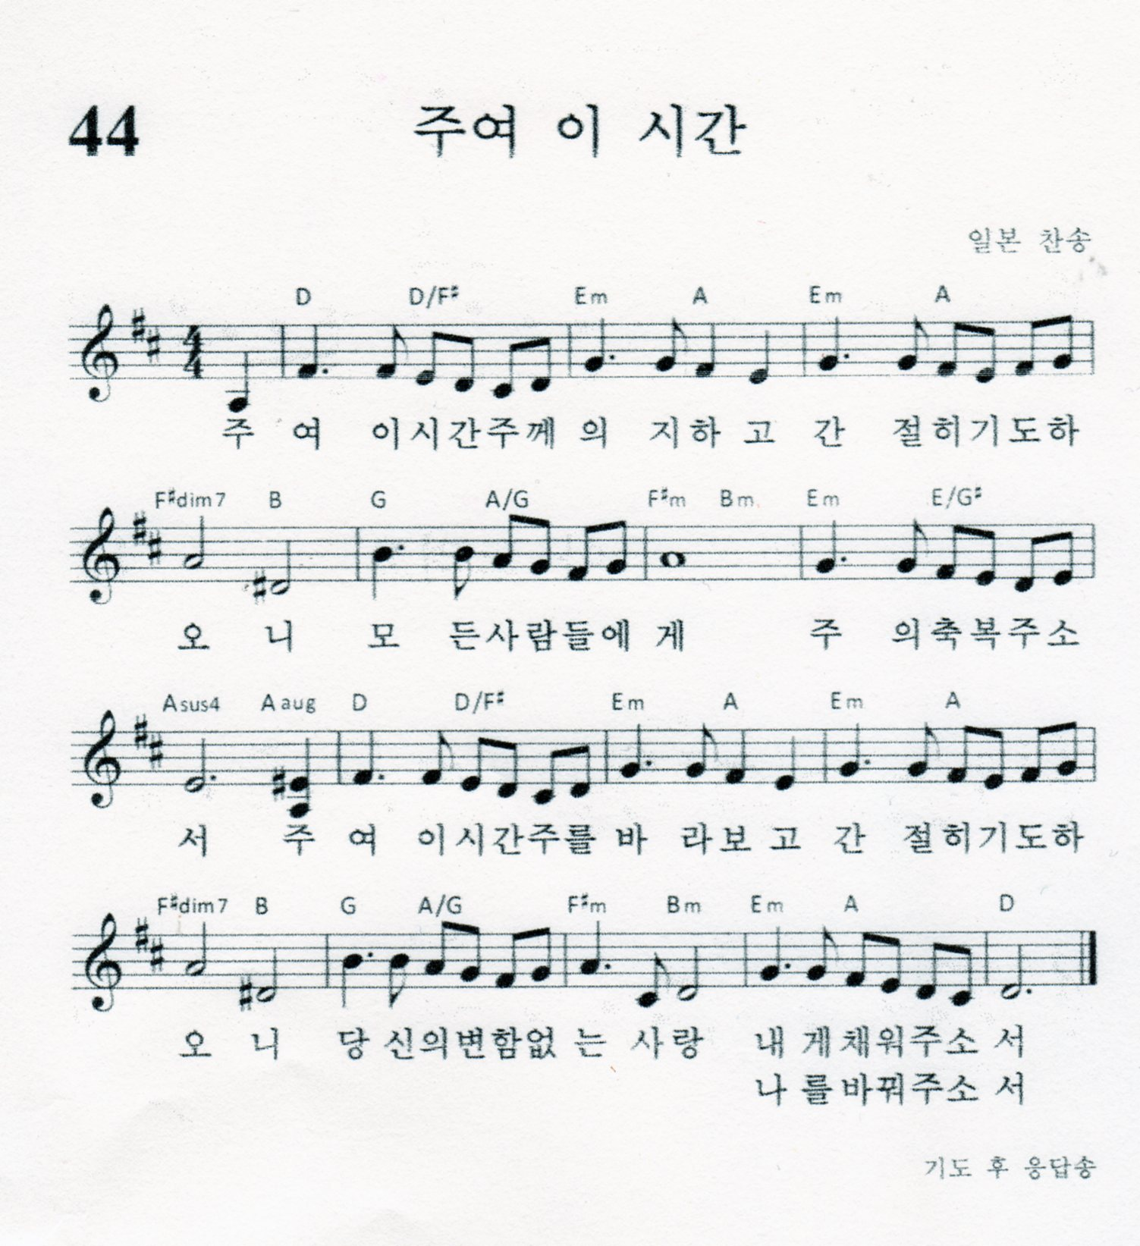
주여 이 시간
①

Slide 13
②

Slide 14
나누어 읽는 말씀
재 현 : 나아가거라, 성 바깥으로
나아가거라
회 중 : 백성이 돌아올 길을 만들어라.
재 현 : 큰길을 닦고 돌들을 없애어라.
회 중 : 뭇 민족이 보도록 깃발을 올려라.

Slide 15
나누어 읽는 말씀
재 현 : 보아라, 주님께서 땅 끝까지
선포하신다.
회 중 : 딸 시온에게 일러주어라.
재 현 : 보아라, 너의 구원자가 오신다.
회 중 : 모든 사람이 하나님의 구원을
보게 될 것이다.

Slide 16
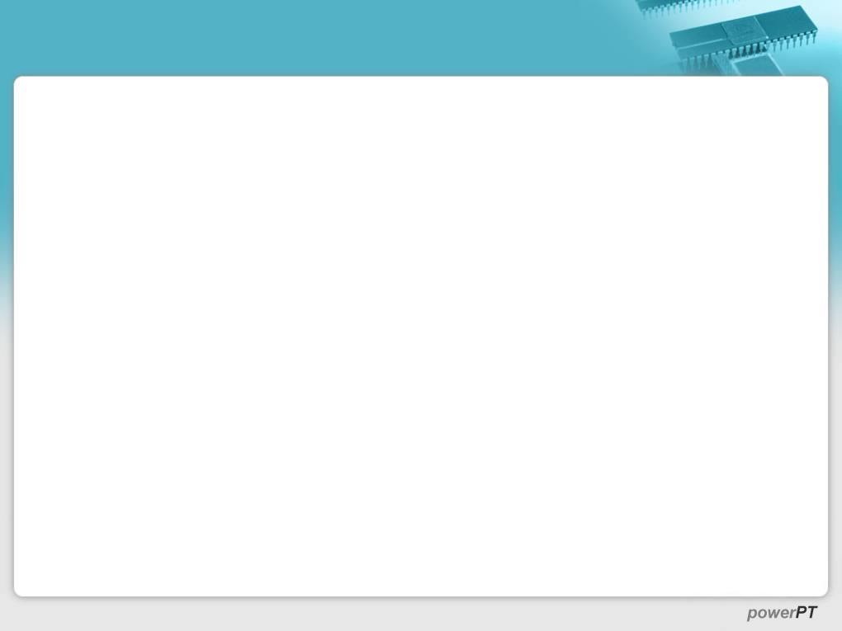
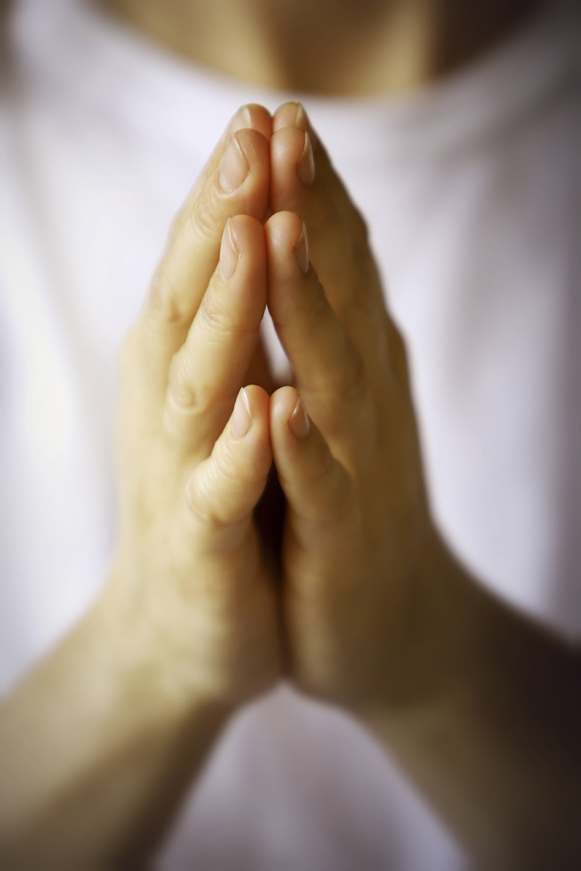
사 도 신 경
전능하사 천지를 만드신
하나님 아버지를 내가 믿사오며,
그 외아들 우리 주 예수 그리스도를
믿사오니,
이는 성령으로 잉태하사
동정녀 마리아에게 나시고,

Slide 17
본디오 빌라도에게 고난을 받으사,
십자가에 못박혀 죽으시고,
장사한 지 사흘 만에 죽은 자 가운데서
다시 살아나시며
하늘에 오르사, 전능하신 하나님 우편에
앉아 계시다가,
저리로서 산 자와 죽은 자를 심판하러
오시리라.

Slide 18
성령을 믿사오며, 거룩한 공회와,
성도가 서로 교통하는 것과,
죄를 사하여 주시는 것과,
몸이 다시 사는 것과,
영원히 사는 것을 믿사옵나이다.
아멘.

Slide 19
대표 기도- 정세한 어린이

Slide 20
설 교 - 김만규 권사님

Slide 21
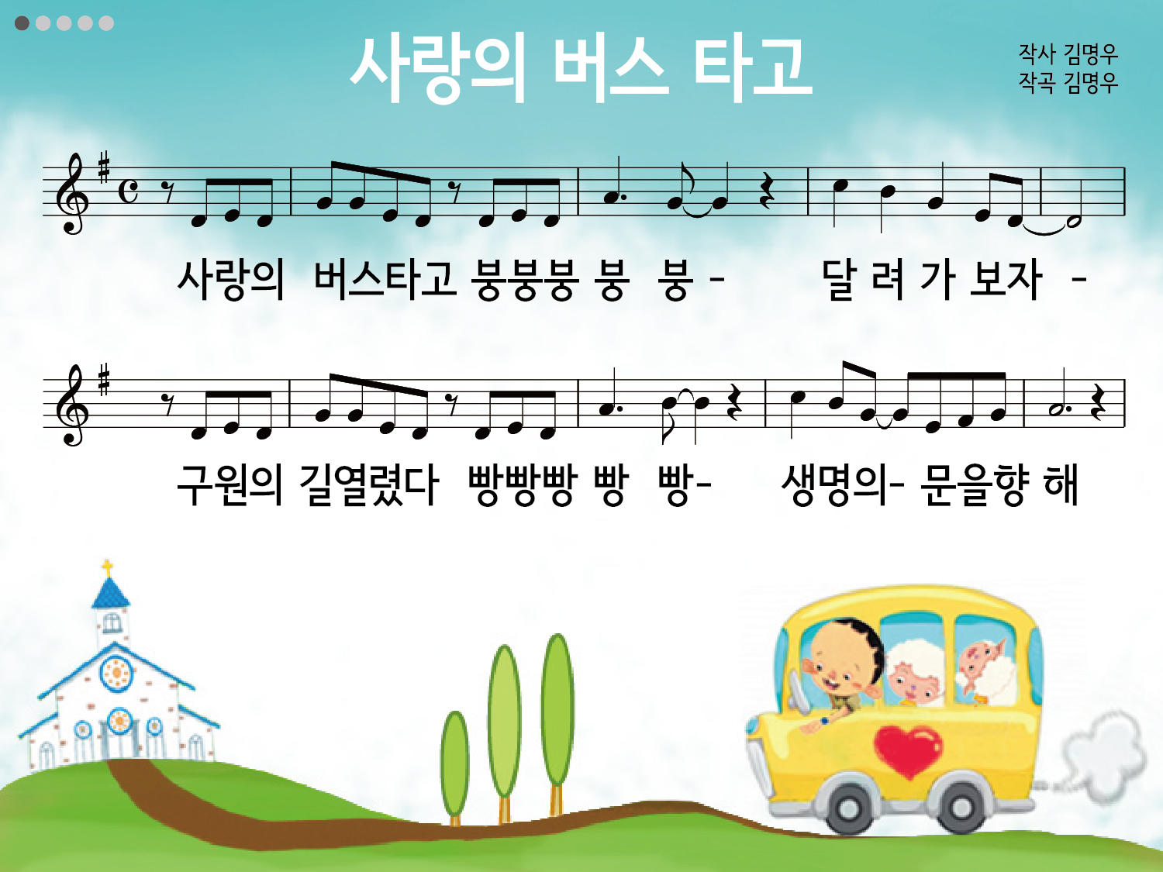

Slide 22
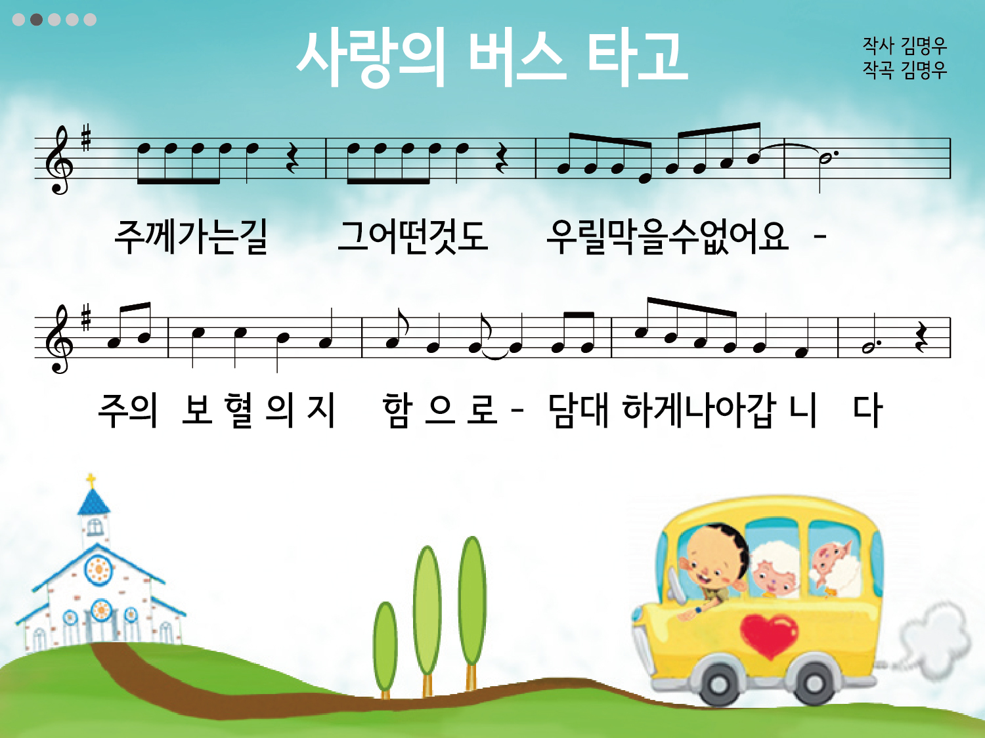

Slide 23
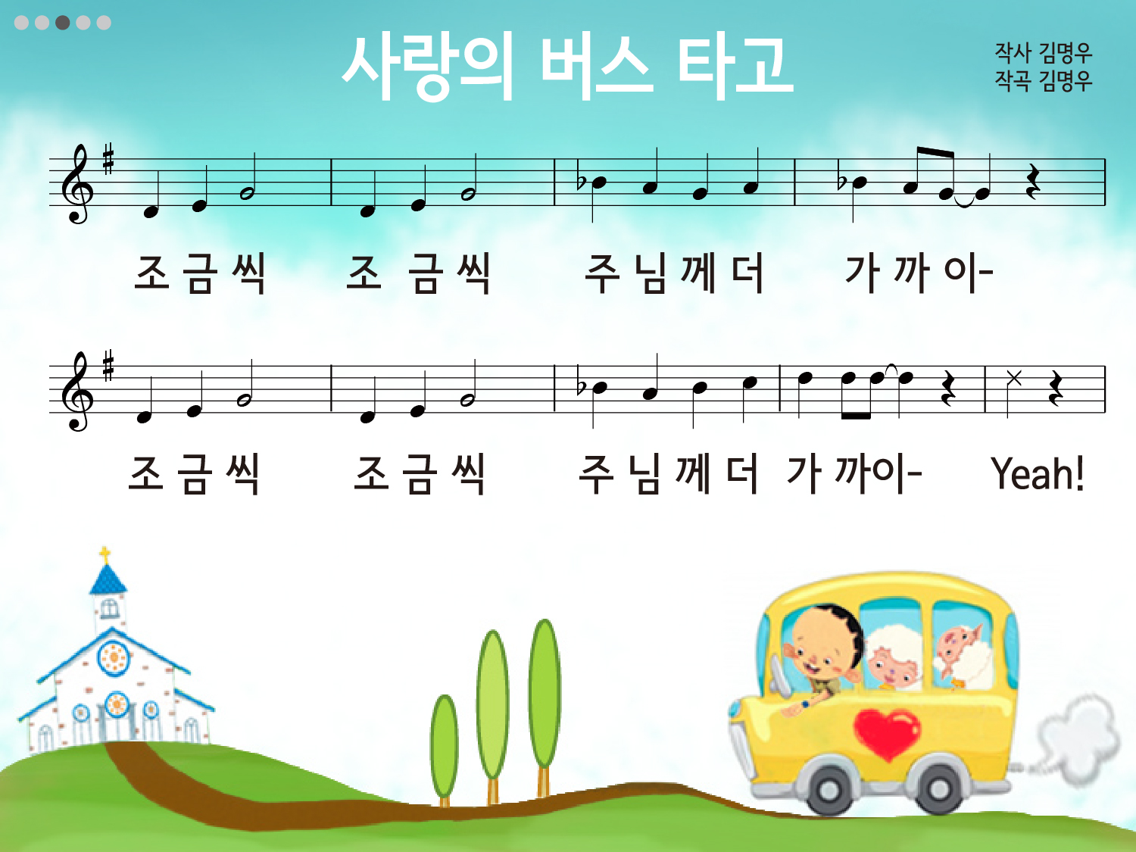

Slide 24
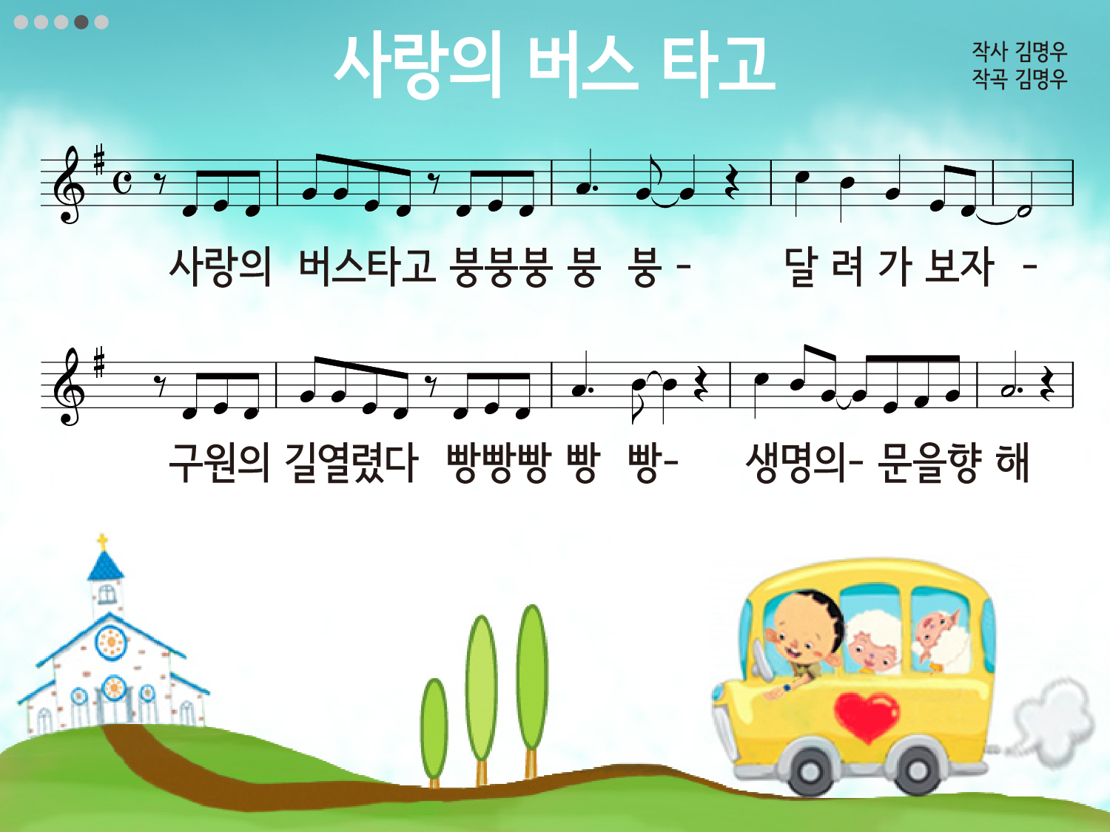

Slide 25
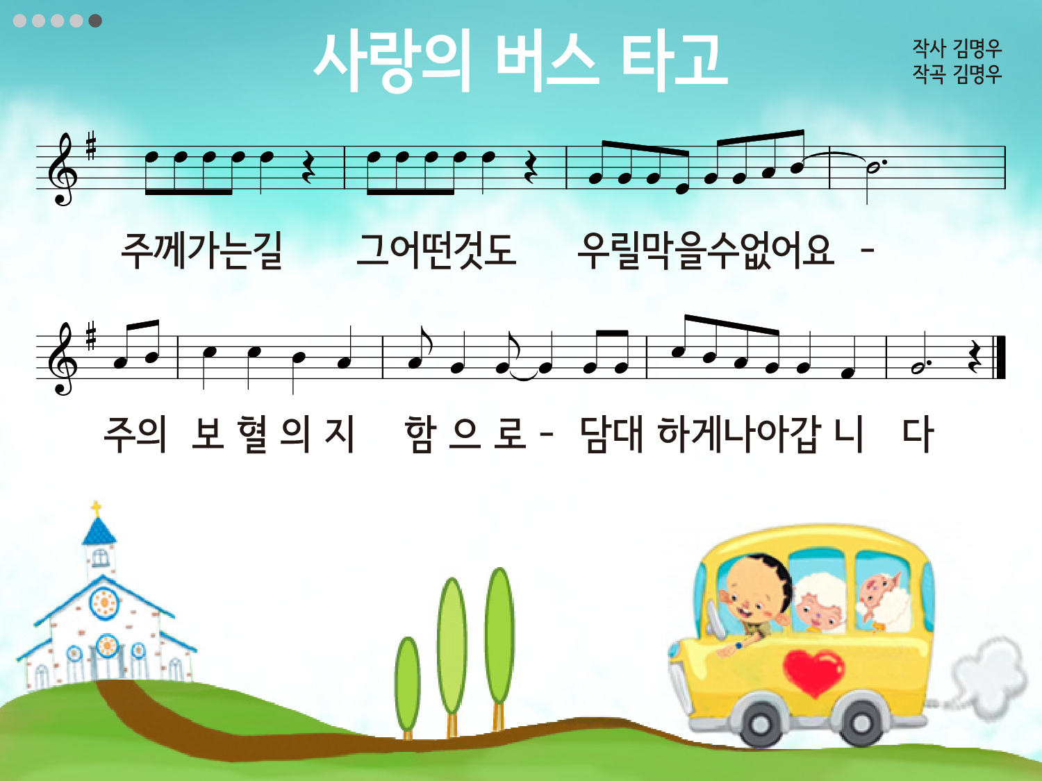

Slide 26
헌금 기도 – 윤동욱 어린이

Slide 27
광 고
1
2
3
Notes:
마우스 오른쪽 클릭 후 텍스트편집(문자열추가) 버튼 누른후 텍스트 삽입 바랍니다

Slide 28
주기도문
하늘에 계신 우리 아버지여
이름이 거룩히 여김을 받으시오며
나라가 임하시오며
뜻이 하늘에서 이루어진 것같이
땅에서도 이루어지이다
오늘 우리에게 일용할 양식을 주시옵고

Slide 29
우리가 우리에게 죄 지은 자를
사하여 준 것같이
우리 죄를 사하여 주시옵고
우리를 시험에 들게 하지 마시옵고
다만 악에서 구하시옵소서
나라와 권세와 영광이 아버지께
영원히 있사옵나이다 아멘.

